Slide 1
Problema Lectores/ Escritores
Sistemas Operativos – Daniel Mendiguri

Slide 2
Problema
Este problema es típico para observar la aplicación de mecanismos de sincronización y concurrencia.
Se define de la siguiente manera:
Hay un área de base de datos compartida entre un número de procesos.
Hay un número de procesos que solo leen del área de base de datos (lectores).
Y otro que sólo escriben en el área de base de datos (escritores).
Las siguientes condiciones deben satisfacerse…

Slide 3


Condiciones
1. Cualquier número de lectores pueden leer el fichero simultáneamente.
2. Sólo un escritor al tiempo puede escribir en el fichero.
3. Si un escritor está escribiendo en el fichero (base de datos) ningún lector puede leerlo.

Slide 4

Solución
Existen varios mecanismos de sincronización y exclusión mutua.
En este caso vamos a utilizar monitores.

Slide 5
Monitores
Un monitor es un tipo abstracto de datos que tiene un conjunto de operaciones definidas por el programador que gozan de la característica de exclusión mutua dentro del monitor.
La estructura monitor asegura que sólo un proceso esté activo cada vez dentro del monitor. En consecuencia, el programador no tiene que codificar explícitamente esta restricción de sincronización.
Las operaciones que se pueden invocar son wait() y signal().
wait() indica que el proceso que invoca esta operación queda suspendido hasta que otro proceso invoque la operación
signal() hace que se reanude exactamente uno de los procesos suspendidos.
Si desea revisar más ejemplos del uso de Monitores dirigirse a la página 186 de Silberschatz, Galvin, Gagne. 2005. Fundamentos de sistemas operativos. Septima edición.

Slide 6
Solución
Entonces teniendo en cuenta como usar monitores, puede ayudarnos bastante a la hora de programar las restricciones que el problema requiere:
2. Sólo un escritor al tiempo puede escribir en el fichero.
La concidición es que si existe un escritor o hay cierto número de lectores entonces el escritor debe esperar (wait()) por eso esa condición tenemos siempre que verificarla hasta que la base de datos esté completamente libre.
public synchronized void openE(int id) throws InterruptedException
{
NEscritor++;
while(HayEscritor || NLectores>0)
{
wait();
}
HayEscritor=true;
System.out.println("Escritor "+(id+1)+" empezo a escribir");
}
public synchronized void closeE(int id)
{
NEscritor--;
System.out.println("Escritor "+(id+1)+" termino de escribir");
HayEscritor=false;
notifyAll();
}
Si está llena espera
Si está vacía puede entrar
Cuando se va deja libre la base de datos
Avisa a todos que se fue

Slide 7
Solución
1. Cualquier número de lectores pueden leer el fichero simultáneamente.
3. Si un escritor está escribiendo en el fichero (base de datos) ningún lector puede leerlo.
public synchronized void openL(int id)throws InterruptedException
{
while(HayEscritor || NEscritor>0)
{
wait();
}
NLectores++;
System.out.println("Lector "+(id+1)+" esta leyendo");
}
public synchronized void closeL(int id)
{
System.out.println("Lector "+(id+1)+" termino de leer");
NLectores--;
if(NLectores==0)notifyAll(); //despertar un al escritor q esta esperando
}
Si hay un escritor y un lector quiere entrar a la base de datos entonces debe de esperar.
En cambio si hay un lector en la base de datos no hay problema, puede entrar
Si está un escritor debe de esperar
Si no hay ningún escritor puede entrar
Se va de la base de datos
Avisa a todos que se fue. En especial a los escritores que son los que están esperando

Slide 8
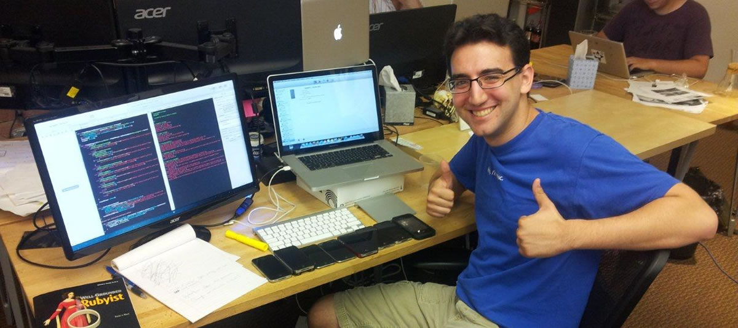
Conclusiones
Es muy sencilla la implementación gracias al uso de monitores que nos permite suspender procesos (wait()) y reanudarlos (notify()), con esto básicamente podemos especificar que procesos entraran a la base de datos y quienes van a esperar hasta que esté libre.
A diferencia de usar semáforos es más fácil utilizar estas funciones que nos brinda un monitor, para así controlar de un mejor forma la sincronización y exclusión mutua evitando muchos errores.

Slide 9
Referencias
Stalling. 2005. Sistemas Operativos. Aspectos internos y principios de diseño. Madrid. Pearson Educación.
Silberschatz, Galvin, Gagne. 2005. Fundamentos de sistemas operativos. Septima edicición.
Academia Usero. 2015. https://www.youtube.com/watch?v=HShMFlcAUJ0

